Slide 1
МБДОУ детский сад «Оленёнок»
Занятие
на развитие грамматического строя речи
для детей дошкольного возраста
на тему «Профессии»
Подготовила:
учитель-дефектолог
1 кв. категории
Конакова В.В.

Slide 2
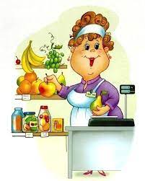
Продавец какой?

Slide 3
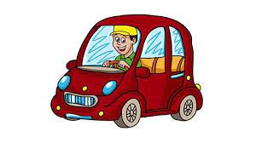
Шофёр какой?

Slide 4
Доктор какой?

Slide 5
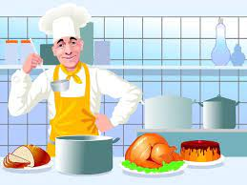
Повар какой?

Slide 6
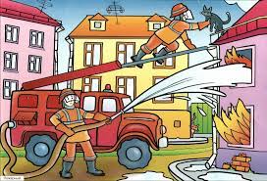
Пожарный какой?

Slide 7
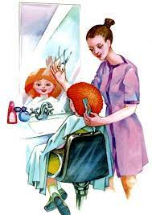
Парикмахер какой?

Slide 8
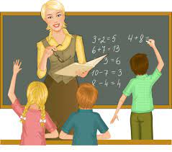
Парикмахер какой?

Slide 9
Повар варит кашу. Имитация с вращением кистей рук
Плащ портниха шьет. Махи руками
Доктор лечит Машу. Открыть и закрыть ротик, высунув язычок
Сталь кузнец кует. Хлопки
Дровосеки рубят. Махи с наклонами
Строят мастера. Имитация с прыжками вверх
Что же делать будет, Поднимание плеч
Наша детвора?

Slide 10
Игра «Женская и мужская профессии» :
учитель — учительница
художник — художница
певец — певица
портной — швея
повар — повариха
продавец — продавщица
спортсмен — спортсменка
пианист — пианистка

Slide 11
Игра «Один — много»:
водитель — водители
лётчик — лётчики
машинист — машинисты
капитан — капитаны
врач — врачи
учитель — учителя
строитель — строители
почтальон — почтальоны
швея — швеи
пекарь — пекари
продавец — продавцы
художник — художники
водитель — водители

Slide 12
Молодцы!
Вы справились со всеми заданиями!

